Slide 1

Разработка ведомственной информационной системы "Лесопользование"
Выполнил: Каспшицкий Алексей Александрович
Научный руководитель от ТюмГУ: Ивашко Александр Григорьевич, д.т.н., профессор
Руководитель от предприятия: Ткаченко Иван Николаевич
Место практики: ООО «Техноком»

Slide 2
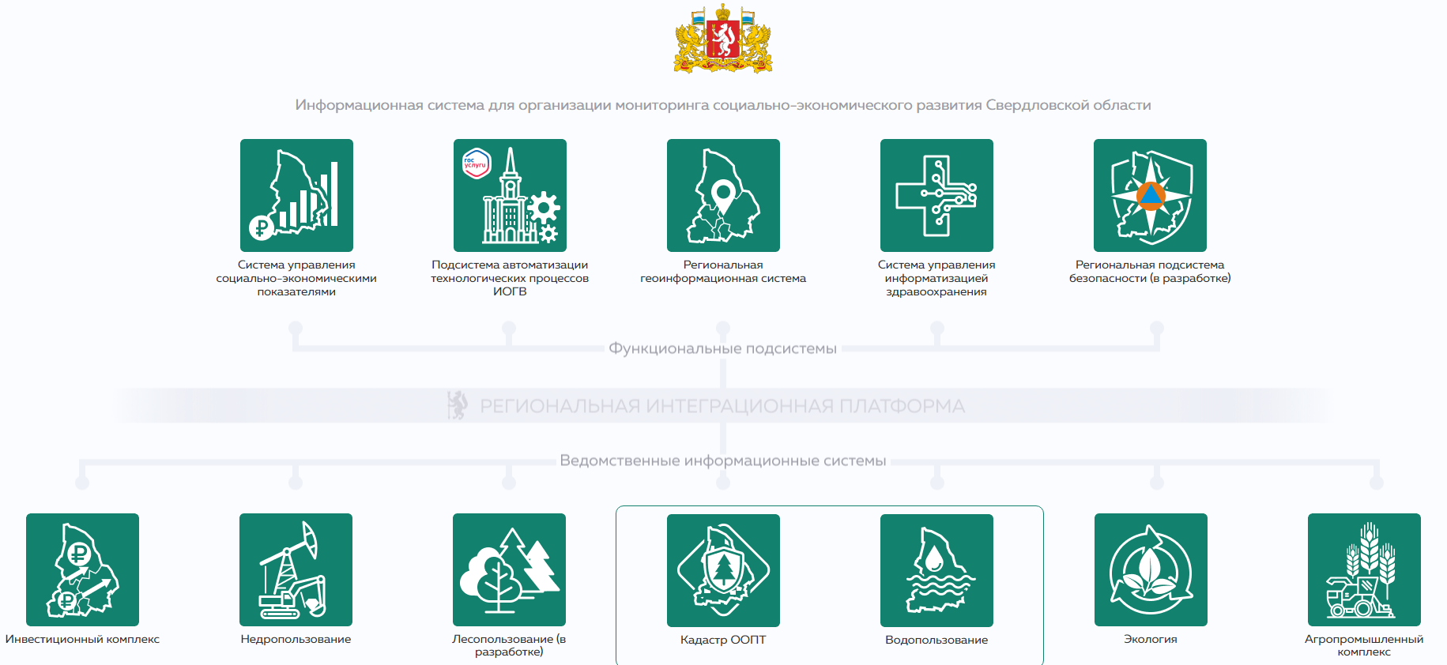
СЭР РИП

Slide 3
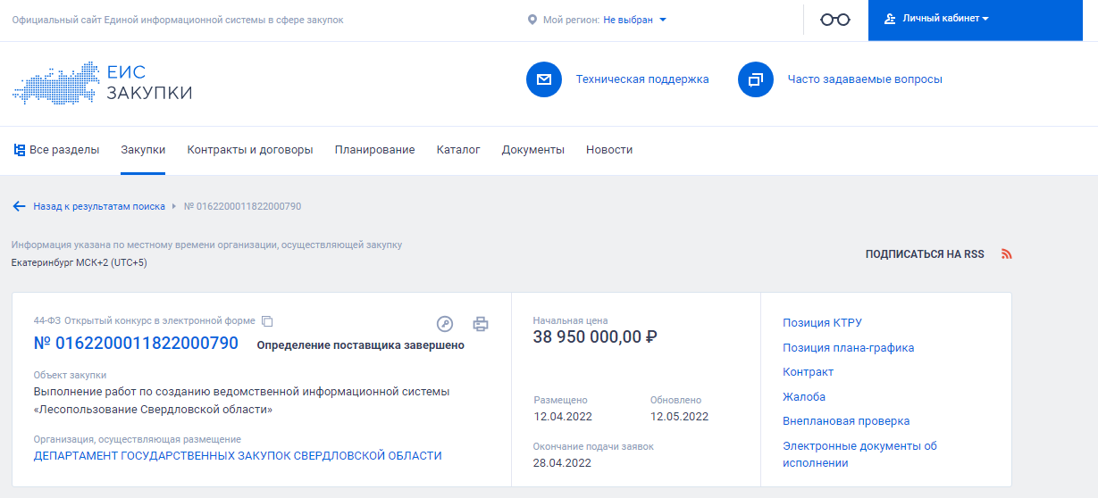
Основание разработки
В Свердловской области встал вопрос о том, как автоматизировать работу с заявками по регистрации земельных/лесных участков. Департамент закупок Сверд. Обл. 12.04.2022 выставил на портале «ЕИС ЗАКУПКИ» открытый конкурс.

Slide 4
Обобщенная схема комплексного лесопользования из описания объекта закупки
В описании объекта закупки требуется:
«Система должна предоставить возможность прохождения цикла процесса комплексного лесопользования».
В рамках работы рассмотрим процесс оформления права пользования участком.

Slide 5
Административные процедуры при предоставлении участка по мнению Сверд. Обл.
Рассмотрение проектной документации;
2. Прием и регистрация заявления на предварительное согласование лесного участка;
3. Принятие решения о предварительном согласовании либо отказ в предварительном согласовании лесного участка;
4. Прием и регистрация заявления о предоставлении в пределах земель лесного фонда лесного участка в пользование;
5. Рассмотрение заявления о предоставлении в пределах земель лесного фонда лесного участка в пользование;
6. Формирование и направление межведомственных запросов в другие органы (организации);
7. Направление заявителю копии решения уполномоченного органа о предоставлении лесного участка либо извещения об отказе в предоставлении услуги;
8. Подготовка правоустанавливающего документа на лесной участок;
9. Подписание правоустанавливающего документа на лесной участок (акт приема-передачи лесного участка в пользование входит в состав правоустанавливающего документа).

Slide 6
От административных процедур к услугам, которые оказывает министерство
Предоставление услуги начинается с заявления, заканчивается итоговым документом
Проектная документация лесного участка
Приказ об утверждении проектной документации
Заявление на предварительное согласование лесного участка
Приказ о согласовании лесного участка
Заявление о предоставлении в пределах земель лесного фонда лесного участка в пользование
Приказ о предоставлении лесного участка в пользование; Договор или Акт приёма передачи

Slide 7
Цель и задачи
Цель работы: сократить время для работы над заявлением (предоставления услуги). На всех этапах работы с заявлением (От формирования заявления, до вынесения итогового документа)
Путем формализации документооборота, автоматической проверкой образуемых участков, генерации и заполнения необходимых документов, подписания документов в системе электронного документооборота.
Задачи:
Изучить документооборот министерства
Определить структуру потоков данных при работе с бекенд частью
Определить классы в нотации UML для предметной области, для интеграций
Разработать логическую модель данных
этапы работ выделены в госте 19.102–77

Slide 8
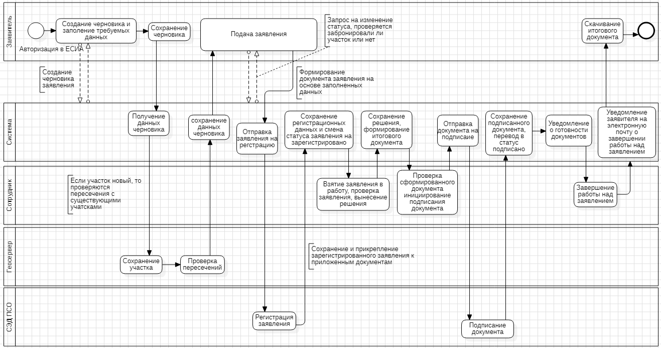
Основной (успешный) сценарий полного цикла работы с заявлением без межведомственных запросов.

Slide 9
Общая архитектура системы:

Slide 10
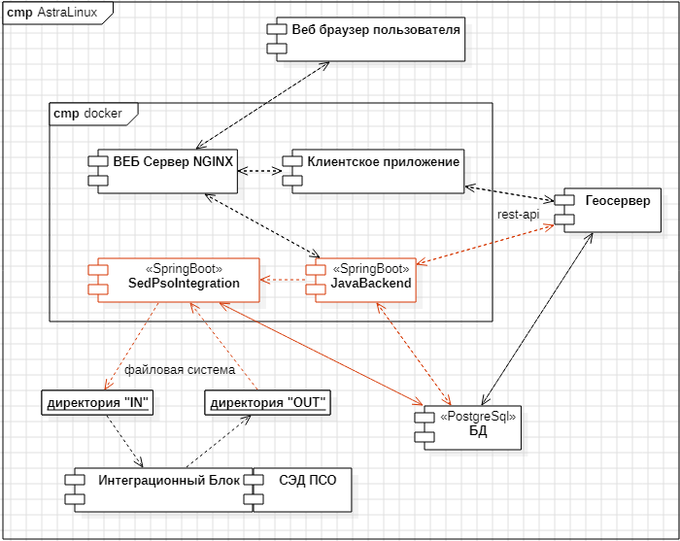
Детализированная архитектура системы:

Slide 11
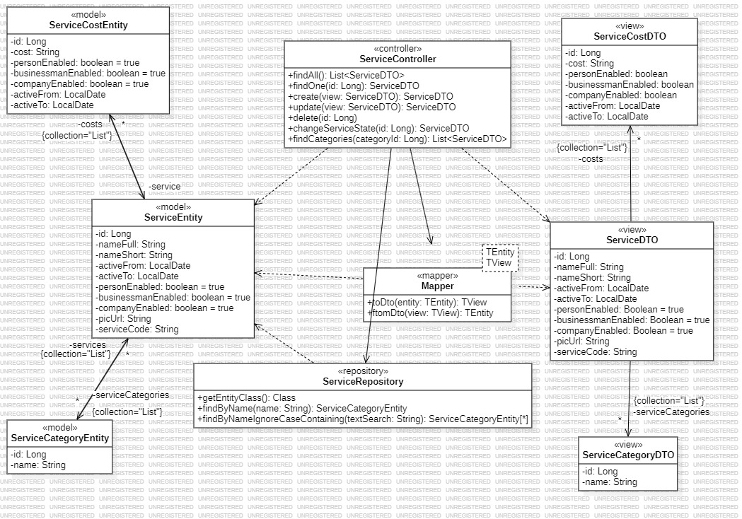
Чтение информации о выбранной услуге:
GET https://uslugi.egov66.ru/forest-api/api/public/services/10701
Тело ответа прикреплено в приложении №1.
Краткое описание тела ответа:
категории,
основания отказа,
категории получателей,
полное наименование услуги,
перечень поставщиков услуги,
административный регламент,
стоимость и сроки оказания услуги,
документы необходимые для получения услуги.

Slide 12
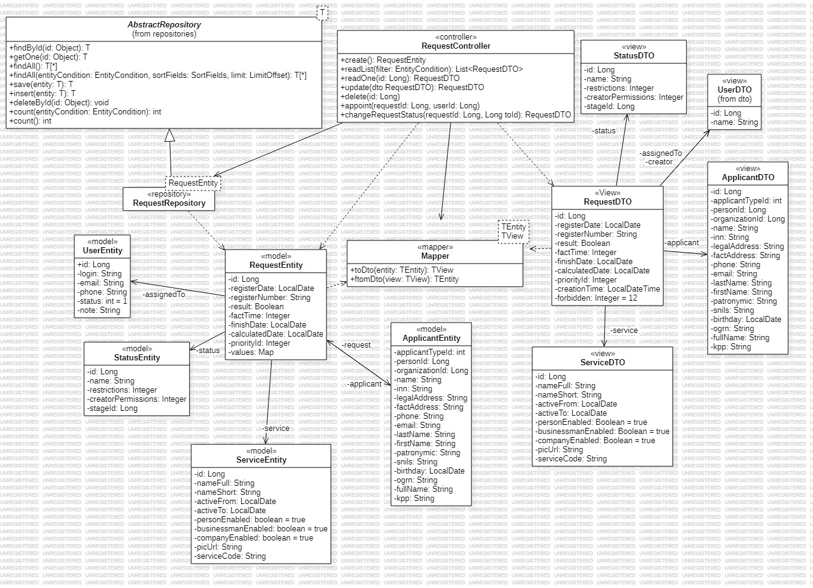
Создание черновика заявления:
POST https://uslugi.egov66.ru/forest-api/api/requests
Тело запроса и ответа прикреплено в приложении №2.
На момент создания черновика в заявлении заполняются следующие поля:
заявитель, исполнитель,
услуга.
Логика запроса:
Создать заявление,
Установить статус черновик,
Пред заполнить информацию.

Slide 13
Чтение выбранного заявления:
GET https://uslugi.egov66.ru/forest-api/api/requests/2334177
Тело ответа прикреплено в приложении №3.
Краткое описание тела ответа:
Заявитель,
Представитель,
Земельный участок,
Оказываемая услуга,
Вид права пользования участком,
Приложенные к заявлению документы,
Срок планируемого использования участка.

Slide 14
Смена статуса (подача заявления):
PUT https://uslugi.egov66.ru/forest-api/api/requests/2334177/next-status?to=9806
Тело запроса и ответа прикреплено в приложении №4. В ответе возвращается такая же структура, что и при чтении заявлении.
Логика при выполнении запроса:
Проверка заполнения обязательных полей, подписан ли документ заявления.
Проверка не забронирован ли запрашиваемый участок
Отправить заявление на регистрацию в СЭД ПСО
Перевести заявление в статус «На регистрации»
Блокировать возможность редактировать атрибуты заявления

Slide 15
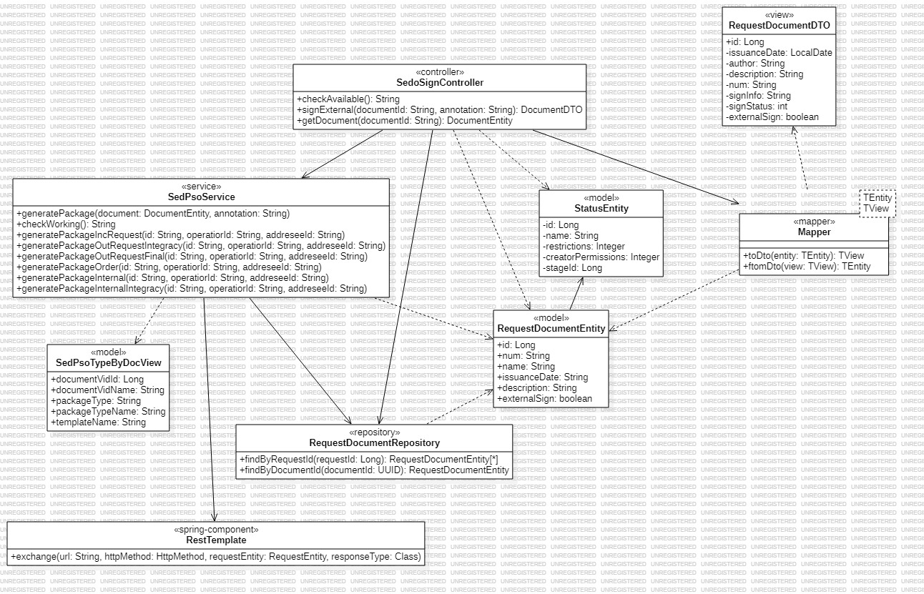
Отправка документа на подписание:
POSThttps://uslugi.egov66.ru/forest-api/api/documents/{documentId}/sign/external
В параметрах запроса передаётся идентификатор подписываемого документа.
В теле запроса передается комментарий к подписываемому документу.
Логика при выполнении запроса:
На основе типа документа выбирается типа запроса в генератор сообщений.
Выбирается оператор-получатель на стороне СЭД ПСО
Отправляется сообщение в генератор сообщений в запросе передается id документа, тип шаблона, id оператора, id получателя.
Логика формирования и обработки пакетов рассматриваться не будет.

Slide 16
Общее количество реализованных запросов, разбитых по группам:

Slide 17
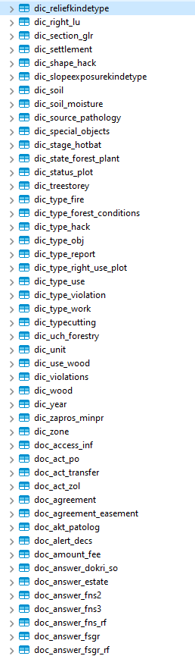
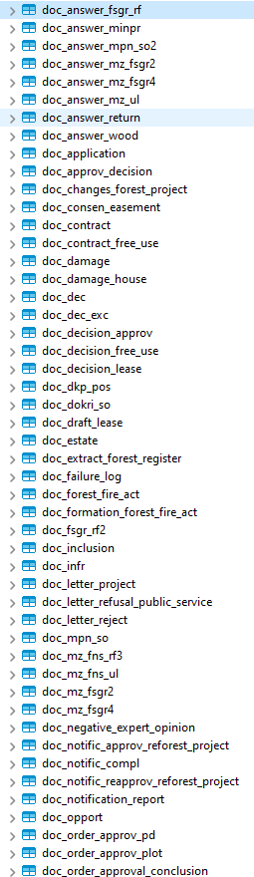
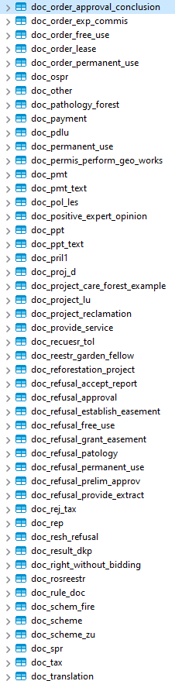
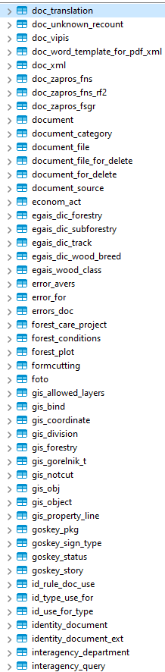
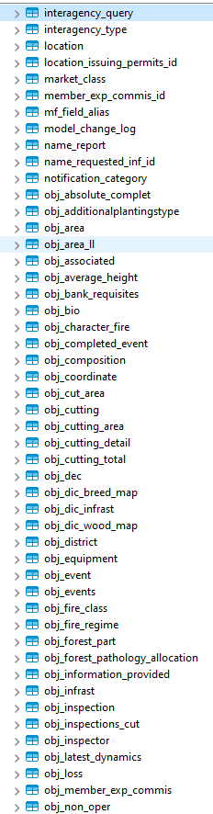
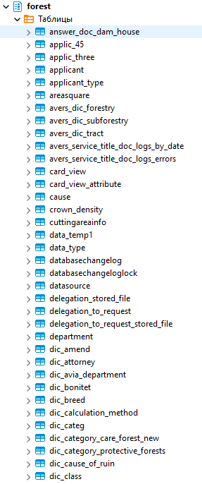
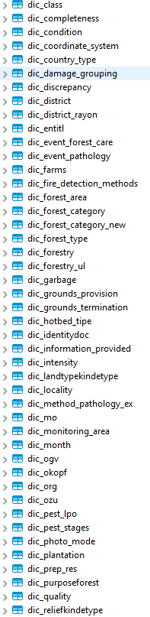
Список таблиц созданных для работы всей системы:

Slide 18
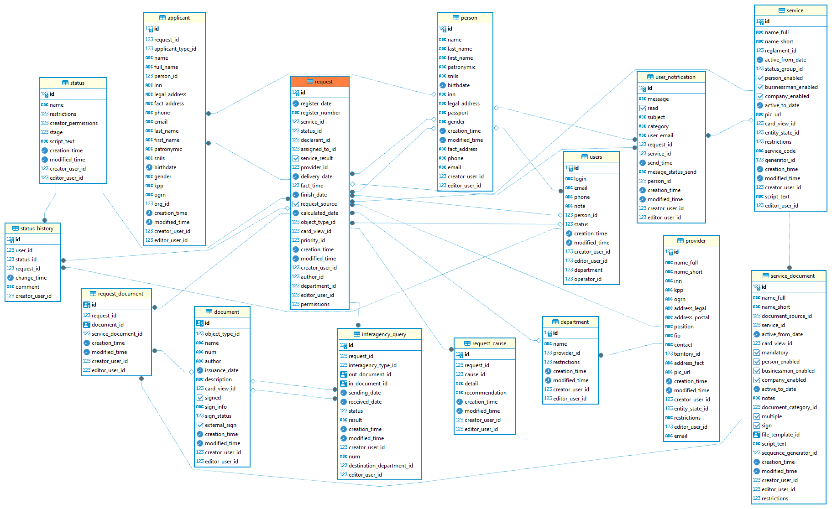
Таблицы БД для работы с заявлением

Slide 19
Заключение
В рамках работы был изучен предоставленный бизнес процесс, выделены пользовательские требования, спроектирован процесс предоставления заявления с использованием системы, определены правила обмена сообщениями бекенда с фронтендом, спроектирована архитектура бекенда, реализовано серверное приложение.
Результатом работы является, внедренная в процесс работы министерства, система, которая позволила сократить время работы над заявлением на 1 рабочий день. Система автоматически проверяет участки на пересечения с другими участками, автоматически отправляет заявление на регистрацию, формирует электронные документы, отправляет их в электронный документооборот для регистрации/подписания.

